Slide 1
WEBSITE BÁN HÀNG MY PHẨM COCOSECRET
PHẦN MỀM MÃ NGUỒN MỞ
NHÓM 8

Slide 2
NỘI DUNG
Giới Thiệu Đề Tài
Laravel
Công cụ sử dụng
Kết Quả Đạt Được

Slide 3
Giới thiệu đề tài
Đây là một dự suất phát từ nhu cầu thực tế
Việc mua sắm trực tuyến đã trở thành xu hướng tất yếu
Ứng dụng công nghệ vào việc kinh doanh

Slide 4
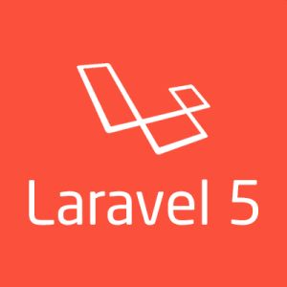
Laravel
Laravel là một PHP Framework mã nguồn mở và miễn phí
Laravel được ra mắt phiên bản beta đầu tiên vào ngày (9/6/2011) với mục đích ra đời nhằm phát triển ứng dụng đơn giản đến phức tạp theo mô hình Route - Model - View - Controller (RMVC).

Slide 5





Các Công Cụ Sử Dụng

Slide 6
DEMO

Slide 7
CẢM ƠN THẦY VÀ CÁC BẠN ĐÃ LẮNG NGHE

